Slide 1


Slide 2
CĐ 5_HÀM SỐ BẬC BA
A. Lý thuyết
NỘI DUNG BÀI HỌC
B.Ví dụ minh họa
Phần 1. Nhận biết
Phần 2. Thông hiểu
Phần 3. Vận dụng thấp
Phần 4. Vận dụng cao
C. Bài tập tự luyện

Slide 3
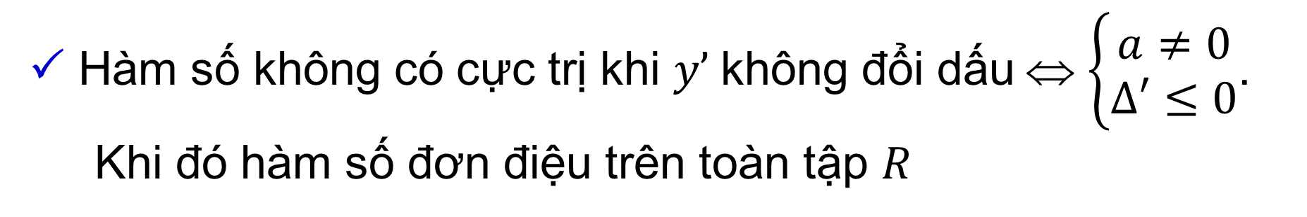
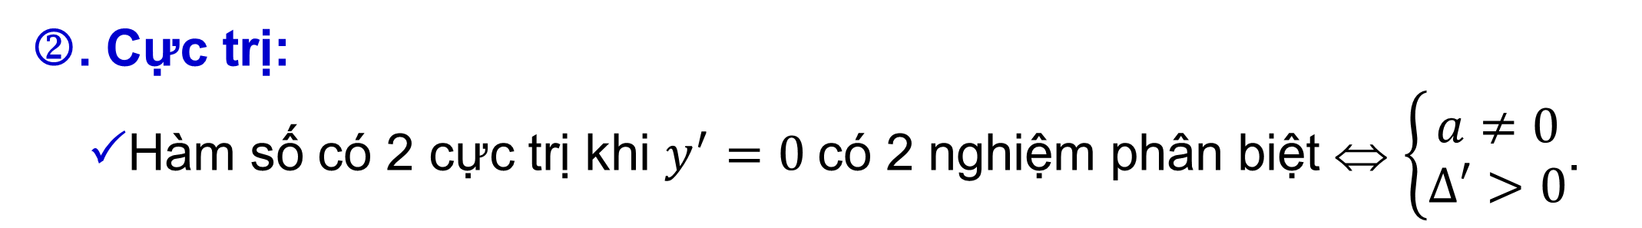
A. KIẾN THỨC CƠ BẢN.
1. Định nghĩa:
,
Hàm số $y=ax^{3}+bx^{2}+cx+d$, $\left(a≠0\right)$ là hàm số bậc ba.
2. Tính chất:
. Đạo hàm:$y^{′}=3ax^{2}+2bx+c, ∆′$=$b^{2}−3ac$
. Cực trị:
Hàm số có 2 cực trị khi $y^{′}=0$có 2 nghiệm phân biệt $$ $\left\{\begin{aligned}a≠0 \\ ∆′>0\end{aligned}\right.$.
 Hàm số không có cực trị khi $y’$không đổi dấu$$ $\left\{\begin{aligned}a≠0 \\ ∆′≤0\end{aligned}\right.$.
Khi đó hàm số đơn điệu trên toàn tập $R$

Slide 4
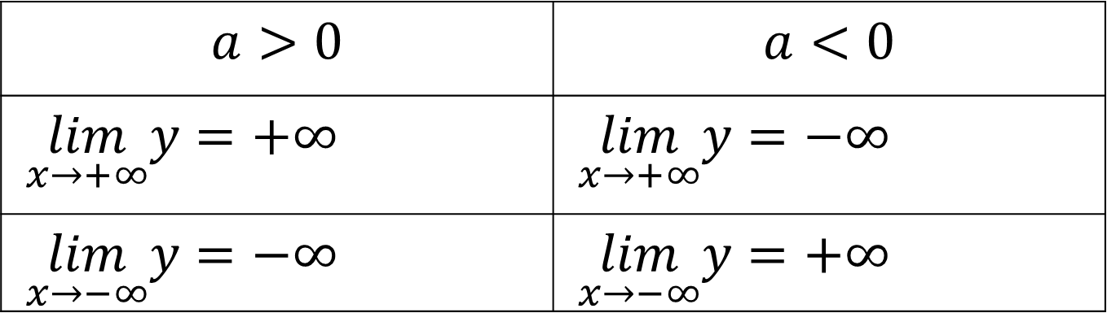

. Điểm uốn: $y”=6ax +2b, y”=0$⇔$x=−\frac{b}{3a}$.
Đồ thị hàm số nhận điểm uốn làm tâm đối xứng
. Giới hạn:
$$a>0$$ | $$a<0$$
$\lim_{x→+∞}y=+∞$ | $\lim_{x→+∞}y=−∞$
$\lim_{x→−∞}y=−∞$ | $\lim_{x→−∞}y=+∞$
Đồ thị hàm số không có tiệm cận.

Slide 5
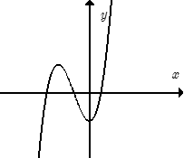
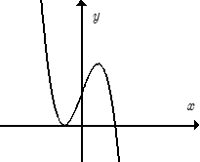
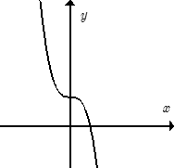
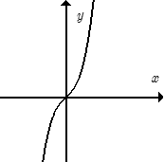
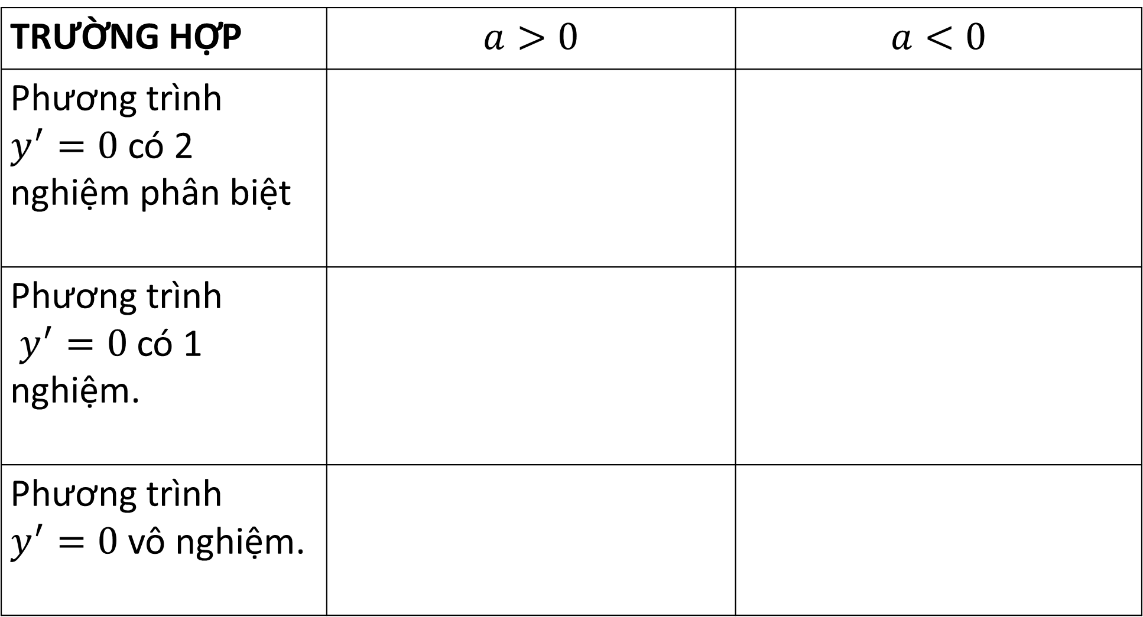
. Dạng đồ thị:
TRƯỜNG HỢP | $$a>0$$ | $$a<0$$
Phương trình $y^{′}=0$ có 2 nghiệm phân biệt
Phương trình $y^{′}=0$ có 1 nghiệm.
Phương trình $y^{′}=0$ vô nghiệm.

Slide 6
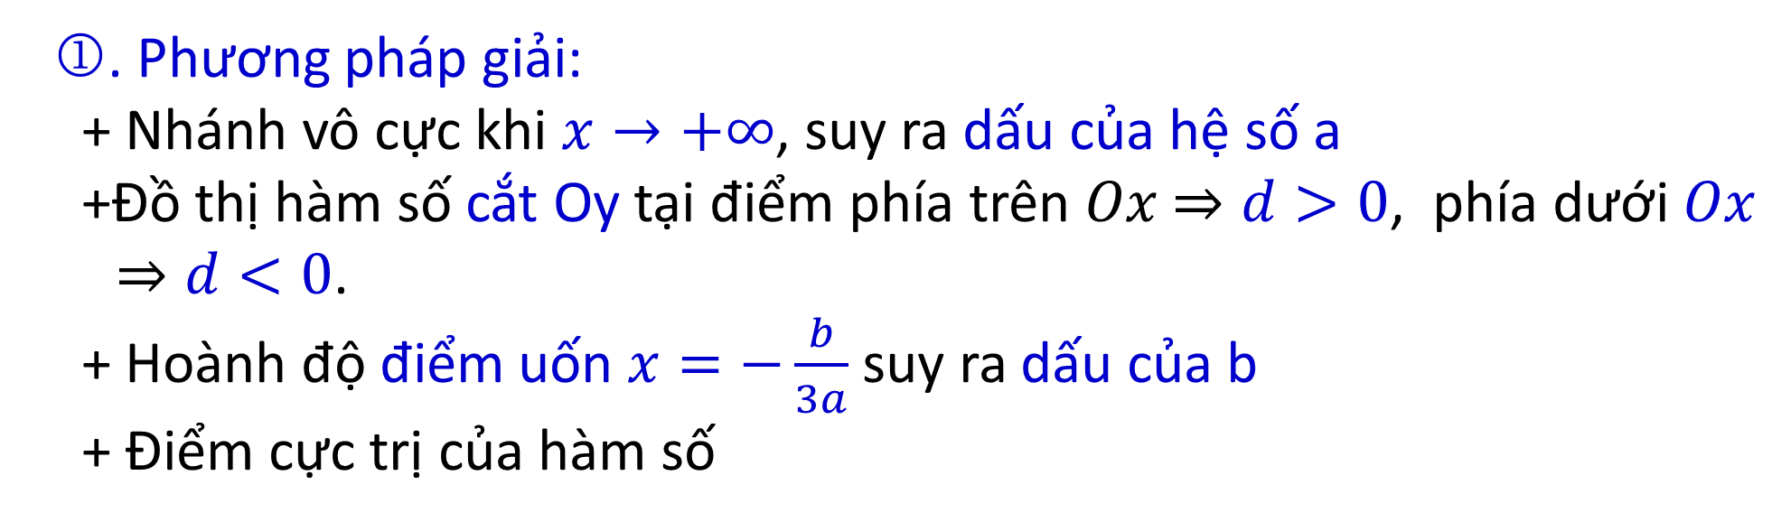
B. DẠNG TOÁN.
Dạng : Nhận dạng hàm số khi biết đồ thị và bảng biến thiên.
. Phương pháp giải:
Dựa vào hình dạng đồ thị và các tính chất của đồ thị hàm số bậc ba.
Dạng : Dựa vào đồ thị ( bảng biến thiên)
suy ra dấu của các hệ số a, b, c
. Phương pháp giải:
+ Nhánh vô cực khi $x→+∞$, suy ra dấu của hệ số a
+Đồ thị hàm số cắt Oy tại điểm phía trên $Ox$ $⇒d>0$, phía dưới $Ox$ $⇒d<0$.
+ Hoành độ điểm uốn $x=−\frac{b}{3a}$ suy ra dấu của b
+ Điểm cực trị của hàm số

Slide 7
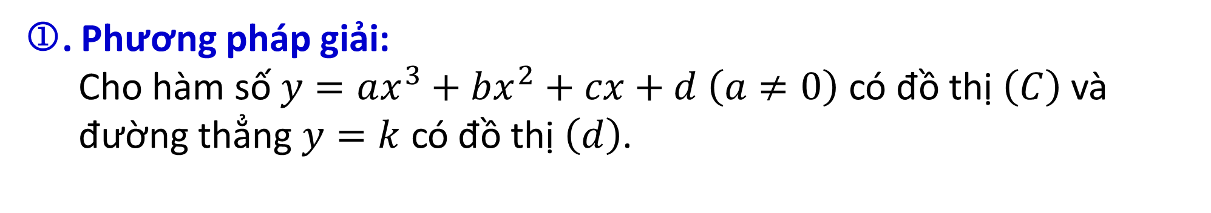

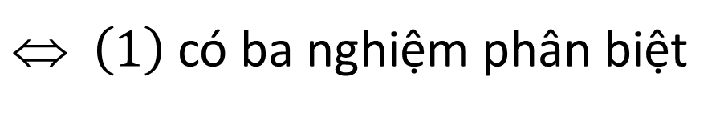
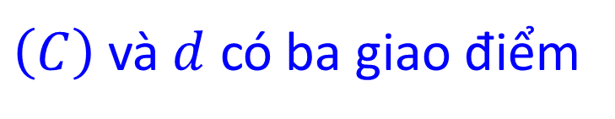
Dạng : Biện luận nghiệm của phương trình bậc ba bằng đồ thị
. Phương pháp giải:
Cho hàm số $y=ax^{3}+bx^{2}+cx+d \left(a≠0\right)$ có đồ thị $\left(C\right)$ và đường thẳng $y=k$ có đồ thị $\left(d\right)$.
Lập phương trình hoành độ giao điểm của $\left(C\right)$ và $d$:
$$ax^{3}+bx^{2}+cx+d=k \left(1\right)$$
$\left(C\right)$ và $d$ có ba giao điểm
$ \left(1\right)$có ba nghiệm phân biệt
Hoặc hàm số $y=ax^{3}+bx^{2}+cx+d−k \left(2\right)$có hai điểm cực trị và giá trị cực trị trái dấu

Slide 8

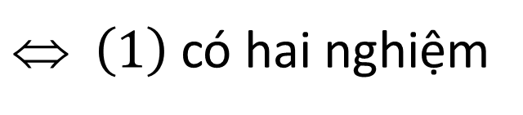
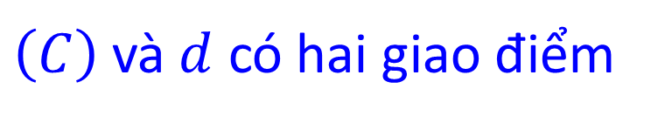
Dạng : Biện luận nghiệm của phương trình bậc ba bằng đồ thị
. Phương pháp giải:
Cho hàm số $y=ax^{3}+bx^{2}+cx+d \left(a≠0\right)$ có đồ thị $\left(C\right)$ và đường thẳng $y=k$ có đồ thị $\left(d\right)$.
Lập phương trình hoành độ giao điểm của $\left(C\right)$ và $d$:
$$ax^{3}+bx^{2}+cx+d=k \left(1\right)$$
$\left(C\right)$ và $d$ có hai giao điểm
$ \left(1\right)$có hai nghiệm
Hoặc hàm số $y=ax^{3}+bx^{2}+cx+d−k \left(2\right)$có hai điểm cực trị , trong đó một giá trị cực trị = 0

Slide 9
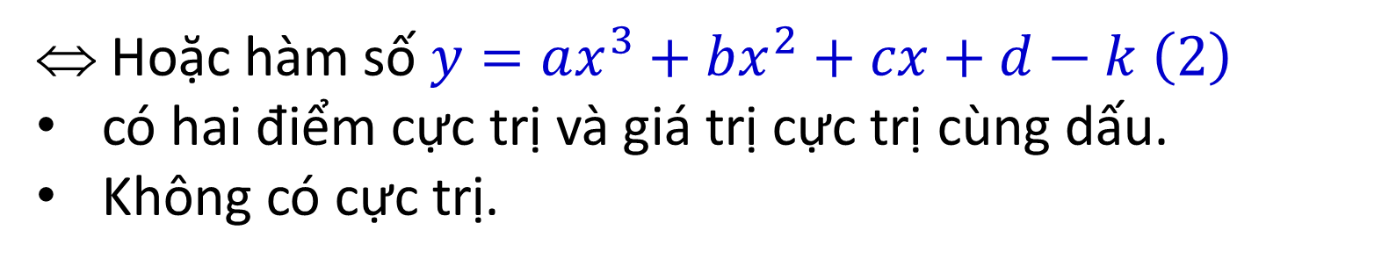
Dạng : Biện luận nghiệm của phương trình bậc ba bằng đồ thị
. Phương pháp giải:
Cho hàm số $y=ax^{3}+bx^{2}+cx+d \left(a≠0\right)$ có đồ thị $\left(C\right)$ và đường thẳng $y=k$ có đồ thị $\left(d\right)$.
Lập phương trình hoành độ giao điểm của $\left(C\right)$ và $d$:
$$ax^{3}+bx^{2}+cx+d=k \left(1\right)$$
$\left(C\right)$ và $d$ có ba giao điểm
$ \left(1\right)$có ba nghiệm phân biệt
⇔ Hoặc hàm số $y=ax^{3}+bx^{2}+cx+d−k \left(2\right)$
có hai điểm cực trị và giá trị cực trị cùng dấu.
Không có cực trị.

Slide 10
Phần 1. Nhận biết
Câu 1
Câu 2
Câu 3
Câu 4
Câu 5
Câu 6
Câu 7
Câu 8
Câu 9
Câu 10
Câu 11
Câu 12
Câu 13
Câu 14
Câu 15

Slide 11
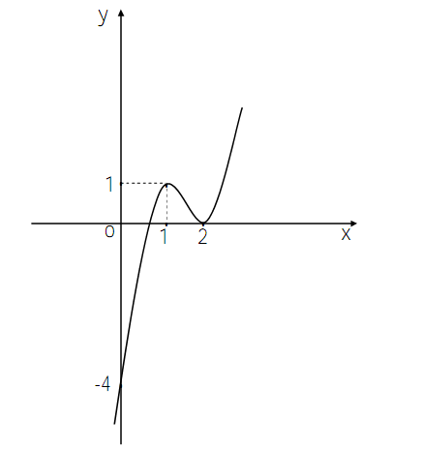
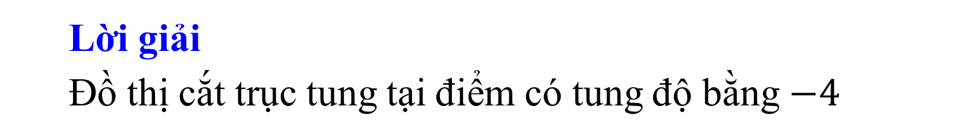
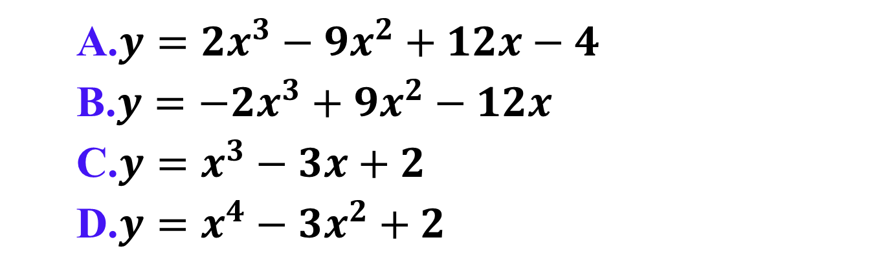
Câu 1: Đường cong trong hình bên là đồ thị của một hàm số trong bốn hàm số được liệt kê ở bốn phương án A, B, C, D dưới đây. Hỏi hàm số đó là hàm số nào?
A.$y=2x^{3}−9x^{2}+12x−4$
B.$y=−2x^{3}+9x^{2}−12x$
C.$y=x^{3}−3x+2$
D.$y=x^{4}−3x^{2}+2$
Lời giải
Đồ thị cắt trục tung tại điểm có tung độ bằng $−4$
Chọn A

Slide 12
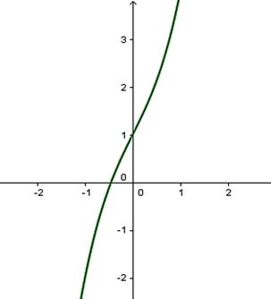
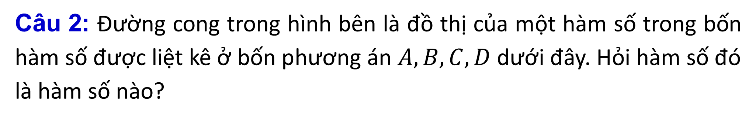
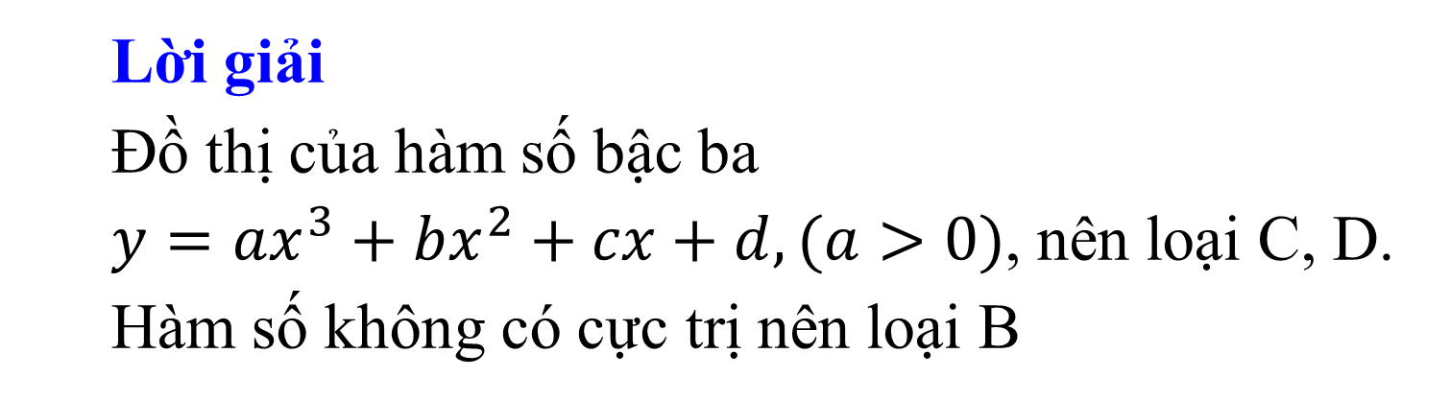
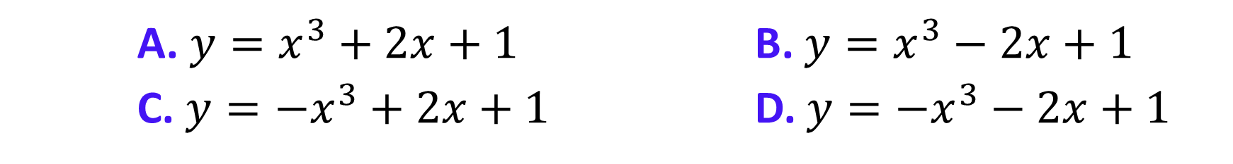
Câu 2: Đường cong trong hình bên là đồ thị của một hàm số trong bốn hàm số được liệt kê ở bốn phương án $A, B, C, D$ dưới đây. Hỏi hàm số đó là hàm số nào?
A. $y=x^{3}+2x+1$ B. $y=x^{3}−2x+1$
C. $y=−x^{3}+2x+1$ D. $y=−x^{3}−2x+1$
Lời giải
Đồ thị của hàm số bậc ba
$y=ax^{3}+bx^{2}+cx+d,(a>0)$, nên loại C, D.
Hàm số không có cực trị nên loại B
Chọn A

Slide 13
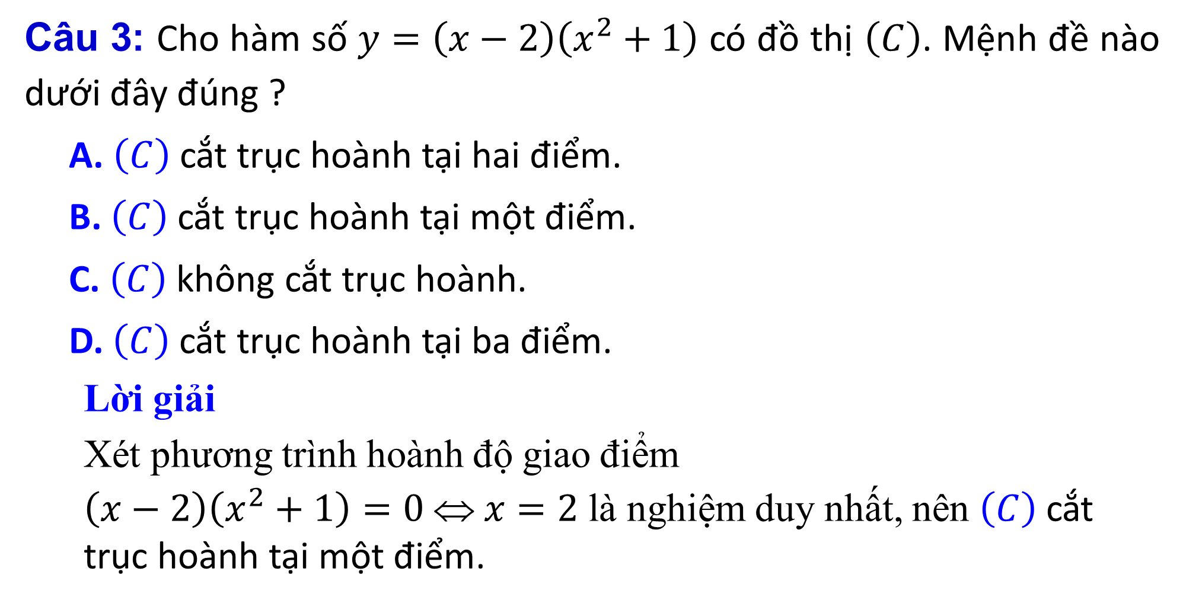
Câu 3: Cho hàm số $y=\left(x−2\right)\left(x^{2}+1\right)$ có đồ thị $\left(C\right)$. Mệnh đề nào dưới đây đúng ?
A. $\left(C\right)$ cắt trục hoành tại hai điểm.
B. $\left(C\right)$ cắt trục hoành tại một điểm.
C. $\left(C\right)$ không cắt trục hoành.
D. $\left(C\right)$ cắt trục hoành tại ba điểm.
Lời giải
Xét phương trình hoành độ giao điểm
$\left(x−2\right)\left(x^{2}+1\right)=0 ⇔ x=2$ là nghiệm duy nhất, nên $\left(C\right)$ cắt trục hoành tại một điểm.
Chọn B

Slide 14
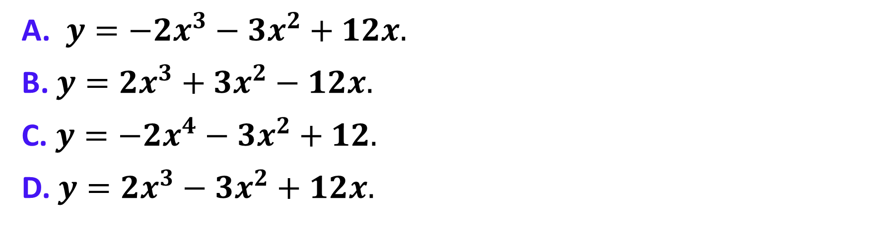
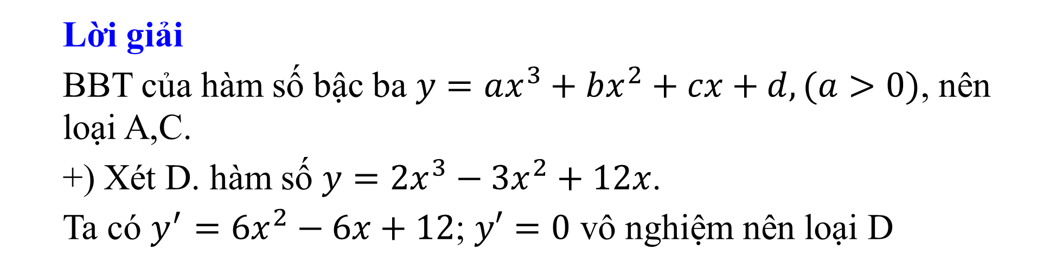
Câu 4: Bảng biến thiên dưới đây là bảng biến thiên của hàm số nào trong các hàm số được liệt kê ở bốn phương án A, B, C, D?
A. $y=−2x^{3}−3x^{2}+12x.$
B. $y=2x^{3}+3x^{2}−12x.$
C. $y=−2x^{4}−3x^{2}+12.$
D. $y=2x^{3}−3x^{2}+12x.$
Chọn B
Lời giải
BBT của hàm số bậc ba $y=ax^{3}+bx^{2}+cx+d,(a>0)$, nên loại A,C.
+) Xét D. hàm số $y={2x}^{3}−3x^{2}+12x$.
Ta có $y^{′}=6x^{2}−6x+12$; $y′=0$ vô nghiệm nên loại D

Slide 15
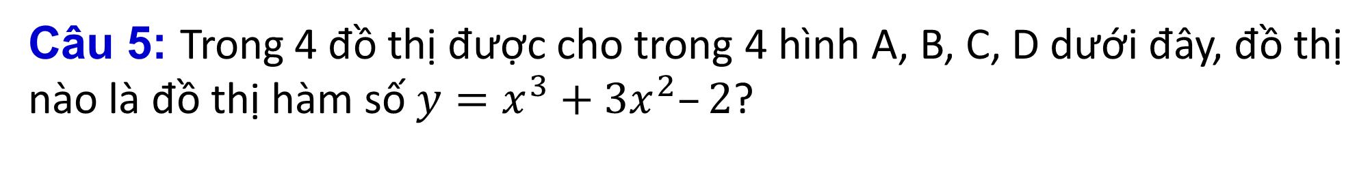
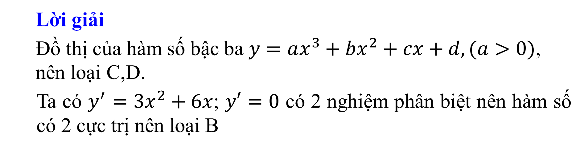
Câu 5: Trong 4 đồ thị được cho trong 4 hình A, B, C, D dưới đây, đồ thị nào là đồ thị hàm số $y=x^{3}+3x^{2}–2$?
A. Hình A. B. Hình D. C. Hình B. D. Hình C
Lời giải
Đồ thị của hàm số bậc ba $y=ax^{3}+bx^{2}+cx+d,(a>0)$, nên loại C,D.
Ta có $y^{′}=3x^{2}+6x$; $y′=0$ có 2 nghiệm phân biệt nên hàm số có 2 cực trị nên loại B
Chọn A

Slide 16
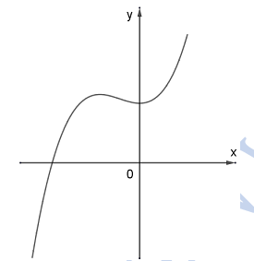
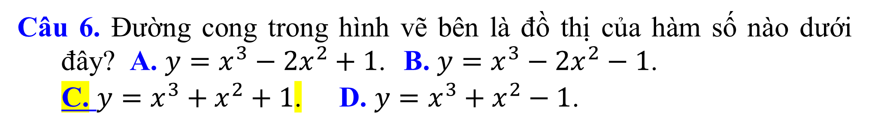
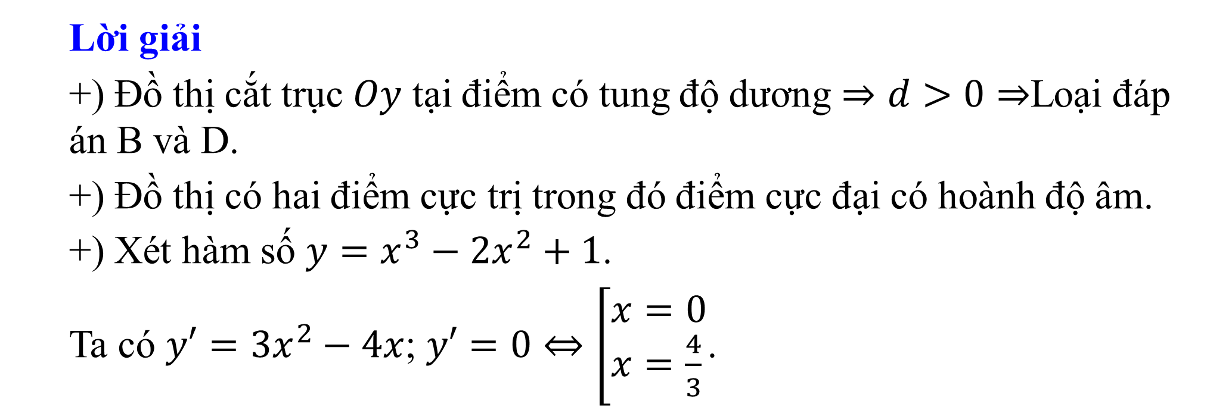
Câu 6. Đường cong trong hình vẽ bên là đồ thị của hàm số nào dưới đây? A. $y=x^{3}−2x^{2}+1$. B. $y=x^{3}−2x^{2}−1$.
C. $y=x^{3}+x^{2}+1$. D. $y=x^{3}+x^{2}−1$.
Chọn C
Lời giải
+) Đồ thị cắt trục $Oy$ tại điểm có tung độ dương $⇒d>0⇒$Loại đáp án B và D.
+) Đồ thị có hai điểm cực trị trong đó điểm cực đại có hoành độ âm.
+) Xét hàm số $y=x^{3}−2x^{2}+1$.
Ta có $y′=3x^{2}−4x$; $y′=0⇔\left[\begin{aligned}&x=0 \\ &x=\frac{4}{3}\end{aligned}\right.$.
Suy ra hàm số $y=x^{3}−2x^{2}+1$đạt cực đại tại $x=0$. Do đó loại A.
Vậy ta chọn đáp án C .

Slide 17
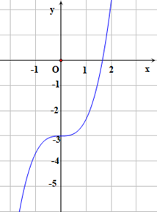
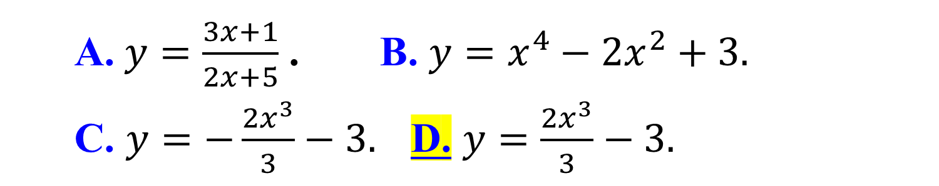
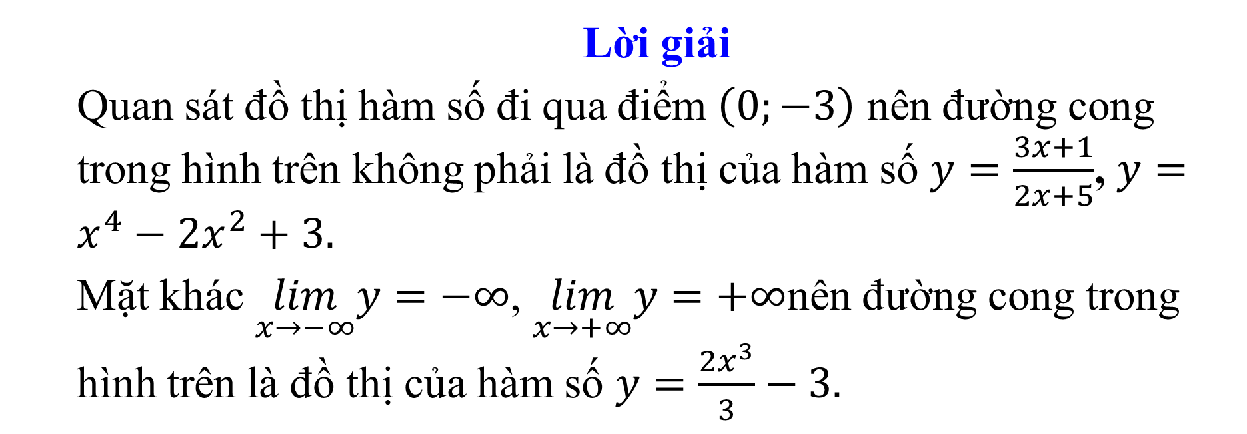
Câu 7. Đường cong trong hình trên là đồ thị của hàm số nào trong các hàm số cho dưới đây?
$\text{A}\text{.} y=\frac{3x+1}{2x+5}$ . B. $y=x^{4}−2x^{2}+3.$
C. $y=−\frac{2x^{3}}{3}−3.$ D. $y=\frac{2x^{3}}{3}−3.$
Chọn D
Lời giải
Quan sát đồ thị hàm số đi qua điểm $\left(0;−3\right)$ nên đường cong trong hình trên không phải là đồ thị của hàm số $y=\frac{3x+1}{2x+5}$, $y=x^{4}−2x^{2}+3.$
Mặt khác $\lim_{x→−∞}y=−∞$, $\lim_{x→+∞}y=+∞$nên đường cong trong hình trên là đồ thị của hàm số $y=\frac{2x^{3}}{3}−3.$

Slide 18
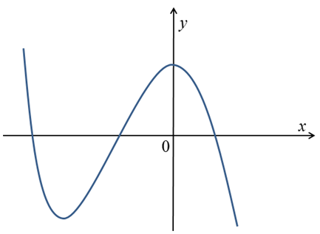
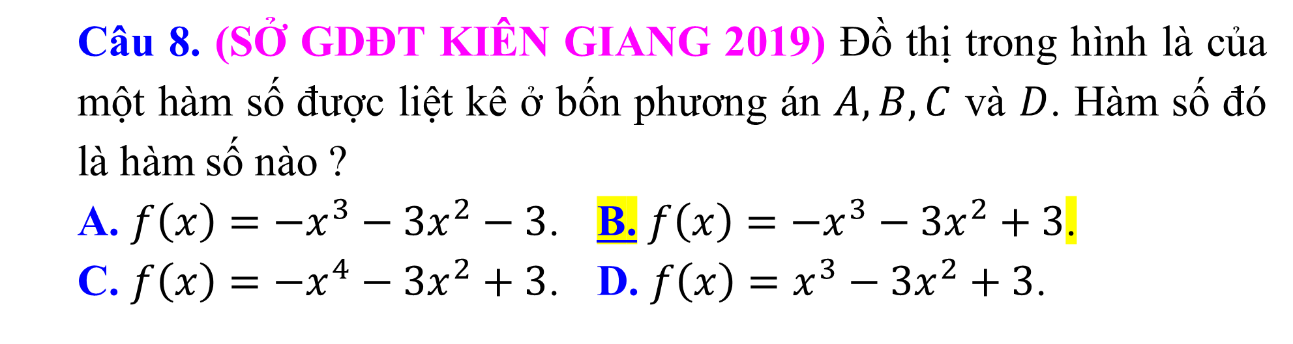
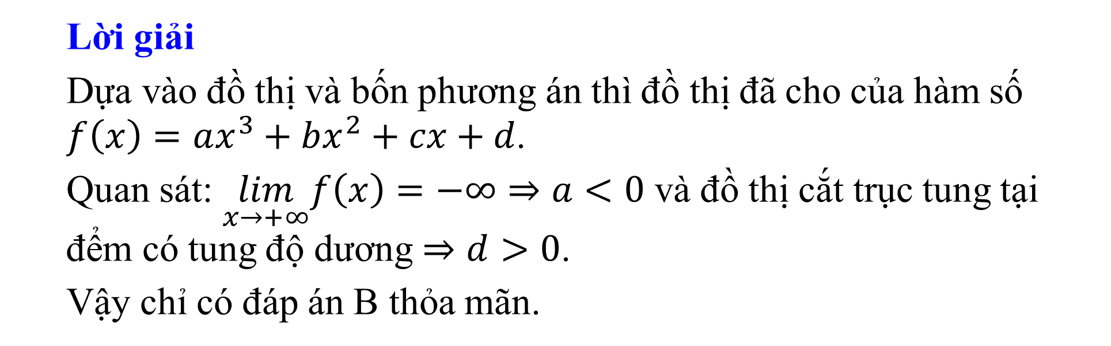
Câu 8. (SỞ GDĐT KIÊN GIANG 2019) Đồ thị trong hình là của một hàm số được liệt kê ở bốn phương án $A,B,C$ và $D$. Hàm số đó là hàm số nào ?
A. $f\left(x\right)=−x^{3}−3x^{2}−3$. B. $f\left(x\right)=−x^{3}−3x^{2}+3$.
C. $f\left(x\right)=−x^{4}−3x^{2}+3$. D. $f\left(x\right)=x^{3}−3x^{2}+3$.
Lời giải
Dựa vào đồ thị và bốn phương án thì đồ thị đã cho của hàm số $f\left(x\right)=ax^{3}+bx^{2}+cx+d$.
Quan sát: $\lim_{x→+∞}f\left(x\right)=−∞⇒a<0$ và đồ thị cắt trục tung tại đểm có tung độ dương $⇒d>0$.
Vậy chỉ có đáp án B thỏa mãn.
Chọn B

Slide 19
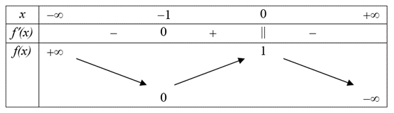
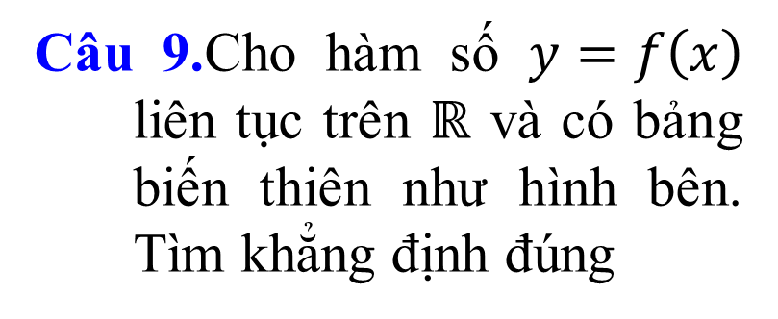
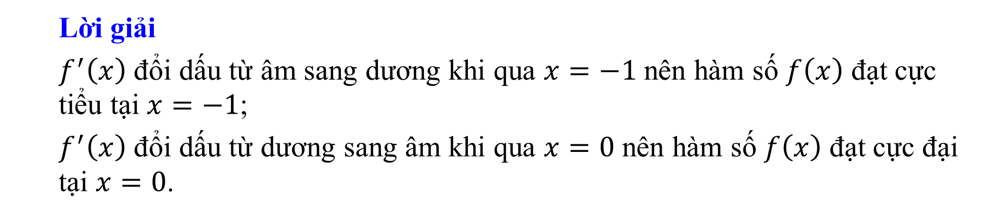
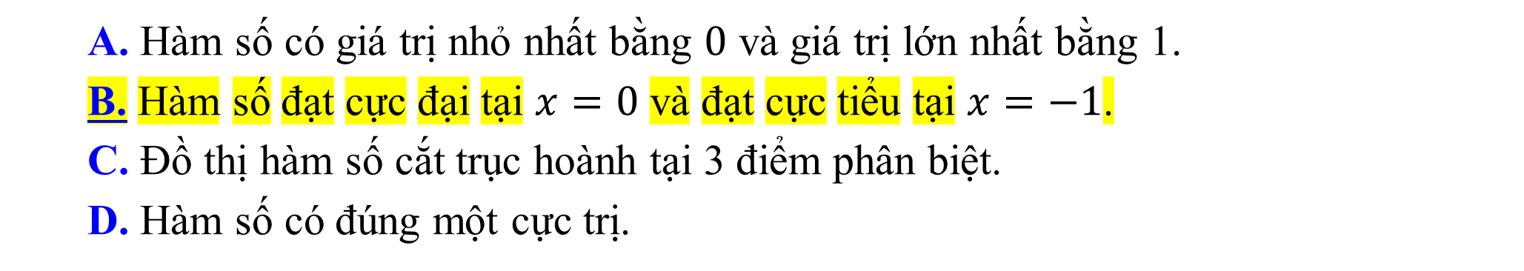
Câu 9.Cho hàm số $y=f\left(x\right)$ liên tục trên $ℝ$ và có bảng biến thiên như hình bên. Tìm khẳng định đúng
A. Hàm số có giá trị nhỏ nhất bằng $0$ và giá trị lớn nhất bằng 1.
B. Hàm số đạt cực đại tại $x=0$ và đạt cực tiểu tại $x=−1$.
C. Đồ thị hàm số cắt trục hoành tại 3 điểm phân biệt.
D. Hàm số có đúng một cực trị.
Lời giải
$f^{′}\left(x\right)$ đổi dấu từ âm sang dương khi qua $x=−1$ nên hàm số $f\left(x\right)$ đạt cực tiểu tại $x=−1$;
$f^{′}\left(x\right)$ đổi dấu từ dương sang âm khi qua $x=0$ nên hàm số $f\left(x\right)$ đạt cực đại tại $x=0$.
Chọn B

Slide 20
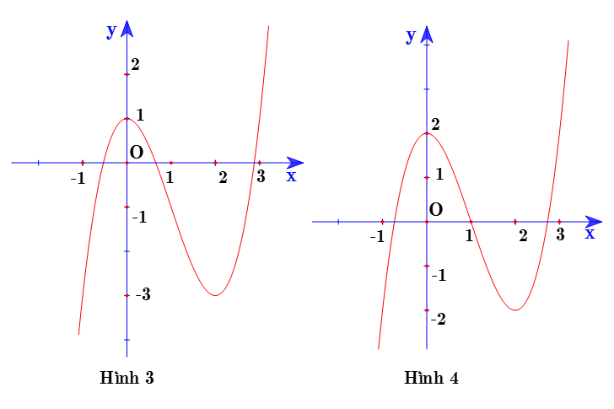
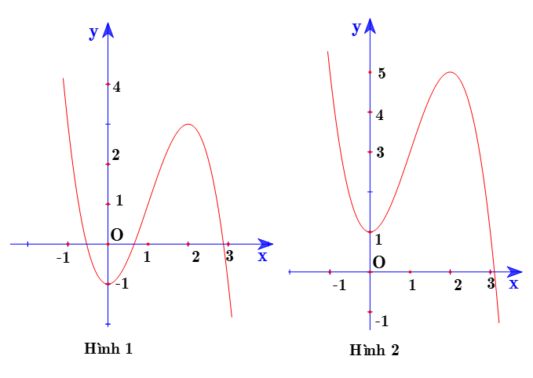
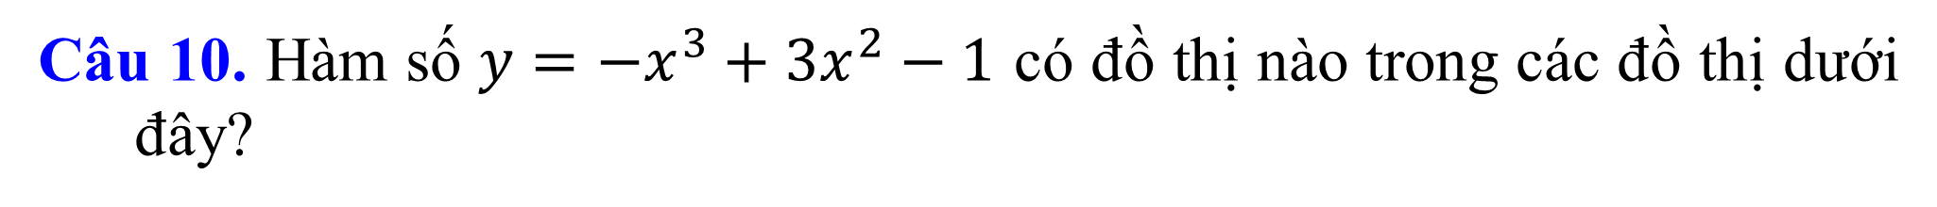
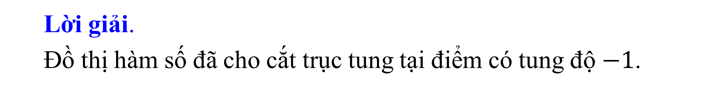
Câu 10. Hàm số $y=−x^{3}+3x^{2}−1$ có đồ thị nào trong các đồ thị dưới đây?
A. Hình 3. B. Hình 1. C. Hình 2. D. Hình 4.
Chọn B
Lời giải.
Đồ thị hàm số đã cho cắt trục tung tại điểm có tung độ $−1$.

Slide 21
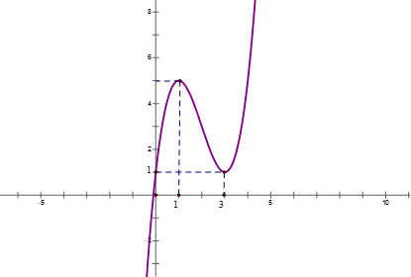
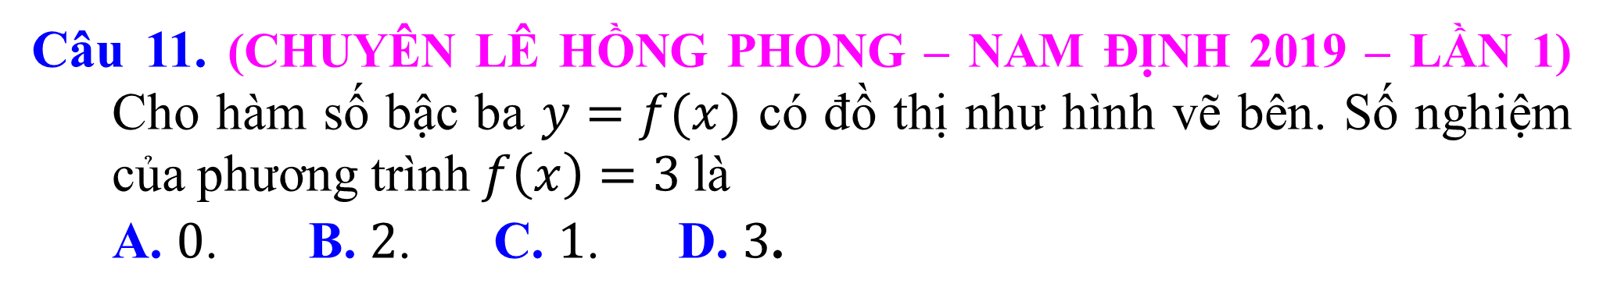
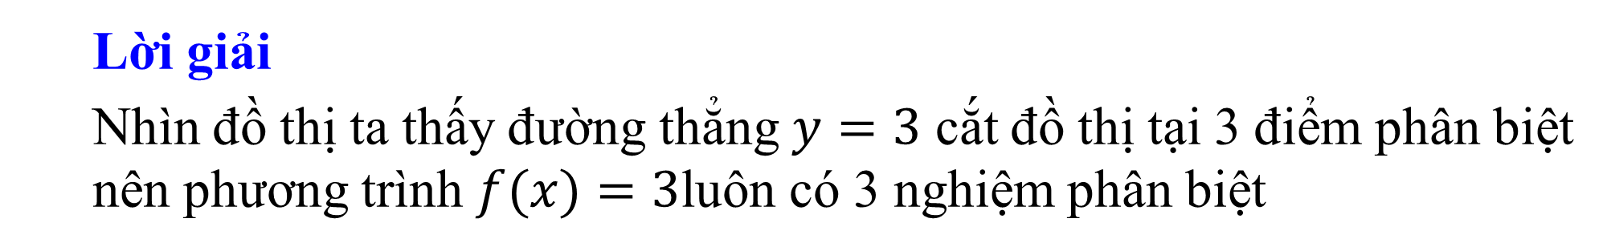
Câu 11. (CHUYÊN LÊ HỒNG PHONG – NAM ĐỊNH 2019 – LẦN 1) Cho hàm số bậc ba $y=f(x)$ có đồ thị như hình vẽ bên. Số nghiệm của phương trình $f\left(x\right)=3$là
A. $0$. B. $2$. C. $1$. D. $3$.
Lời giải
Nhìn đồ thị ta thấy đường thẳng $y=3$ cắt đồ thị tại 3 điểm phân biệt nên phương trình $f(x)=3$luôn có 3 nghiệm phân biệt
Chọn B

Slide 22
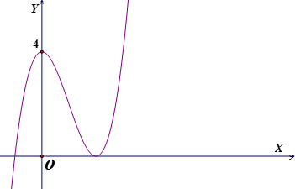
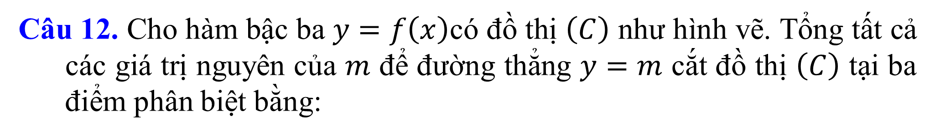

Câu 12. Cho hàm bậc ba $y=f\left(x\right)$có đồ thị $\left(C\right)$ như hình vẽ. Tổng tất cả các giá trị nguyên của $m$ để đường thẳng $y=m$ cắt đồ thị $\left(C\right)$ tại ba điểm phân biệt bằng:
A. 6. B. 10. C. 9. D. 5.
Lời giải
Chọn A
Dựa vào đồ thị $\left(C\right)$ ta thấy để đường thẳng $y=m$ cắt đồ thị $\left(C\right)$ tại ba điểm phân biệt thì $0<m<4.$
Giá trị nguyên của $m$ thỏa mãn là $1;2;3$. Tổng các giá trị nguyên của $m$ bằng $6$.

Slide 23



Câu 13. Cho hàm số $y=f\left(x\right)$ có bảng biến thiên như hình vẽ
Số nghiệm thực của phương trình $3f\left(x\right)+2=0$ bằng
A. $1$. B. $0$. C. $3$. D. $2$.
Chọn A
Lời giải Ta có $3f\left(x\right)+2=0⇔f\left(x\right)=−\frac{2}{3}\left(∗\right)$.
Dựa vào bảng biến thiên ta thấy đường thẳng $y=−\frac{2}{3}$ cắt đồ thị hàm số $y=f\left(x\right)$ tại một điểm. Vậy phương trình có một nghiệm.

Slide 24





Câu 14. Cho hàm số $y=f\left(x\right)$ có đồ thị như hình vẽ. Tìm kết luận đúng trong các kết luận sau.
A. Hàm số $y=f\left(x\right)$ có điểm cực tiểu $x=1$.
B. Hàm số $y=f\left(x\right)$ không có cực trị.
C. Phương trình $f\left(x\right)=0$ vô nghiệm.
D. Hàm số $y=f\left(x\right)$ đồng biến trên
khoảng $\left(−∞;0\right)$.
Chọn A
Lời giải:
Dựa vào đồ thị ta thấy:
Hàm số $y=f\left(x\right)$ đạt cực đại tại $x=−1$, đạt cực tiểu tại $x=1$ $⇒$ A đúng.

Slide 25




Câu 15. Cho hàm số $f(x)=ax^{3}+bx^{2}+cx+d$ có đồ thị là đường cong như hình vẽ. Tính tổng $S=a+b+c+d.$
A. $S=6$. B. $S=2$.
C. $S=0$. D. $S=−4$.
Chọn C
Lời giải
Đồ thị hàm số đi qua điểm $\left(1;0\right)$ suy ra $a+b+c+d=0$ hay $S=a+b+c+d=0$.

Slide 26
Phần 2. Thông hiểu
Câu 1
Câu 2
Câu 3
Câu 4
Câu 5
Câu 6
Câu 7
Câu 8
Câu 9
Câu 10
Câu 11
Câu 12
Câu 13
Câu 14
Câu 15

Slide 27





Câu 1. Cho hàm số $y=x^{3}−6x^{2}+9x$ có đồ thị như Hình $1$. Đồ thị Hình $2$ là đồ thị hàm số nào dưới đây?
A. $y={\left|x\right|}^{3}−6{\left|x\right|}^{2}+9\left|x\right|$.
B. ${y=\left|x\right|}^{3}−6x^{2}+9\left|x\right|+1$.
C. $y=−x^{3}+6x^{2}−9x$.
D. $y=\left|x^{3}−6x^{2}+9x\right|$.
Lời giải
Chọn A
Đồ thị hàm số giữ lại phần bên trái trục tung ứng với $x>0,$ và đối xứng của nó qua trục tung nên chọn A.

Slide 28



Câu 2. Cho hàm số $y=ax^{3}+bx^{2}+cx+d$ với $c<0$ có đồ thị $\left(C\right)$ là một trong bốn hình dưới đây.
Hỏi đồ thị $\left(C\right)$ là hình nào ?
A. Hình 1. B. Hình 2. C. Hình 3. D. Hình 4.
Lời giải
Chọn A

Slide 29


Do đồ thị $\left(C\right)$ là đồ thị của hàm bậc ba nên loại đáp án B;
Từ ba đồ thị còn lại ta có: $a>0$.
Có $y^{′}=3ax^{2}+2bx+c$.
$Δ_{y^{′}}^{′}=b^{2}−3ac>0⇒$ Phương trình $y^{′}=0$ có hai nghiệm phân biệt $x_{1};x_{2}$ nên loại đáp án D;
Có $x_{1}.x_{2}=\frac{c}{3a}<0⇒x_{1};x_{2}$ trái dấu. Suy ra đồ thị $\left(C\right)$ là hình 1.

Slide 30




Câu 3. Cho hàm số $y=ax^{3}+bx^{2}+cx+d$ có đồ thị như hình vẽ. Khẳng định nào dưới đây là đúng?
A.$ac>0,bd<0$. B.$ac>0,bd>0$.
C.$ac<0,bd<0$. D.$ac<0,bd>0$.
Lời giải
Ta có: $y′=3ax^{2}+2bx+c$.
Vì $\lim_{x→+∞}y=+∞$ nên $a>0$. Đồ thị cắt trục $Oy$ $d>0$.
Chọn A
Pt $y^{′}=0$ có 2 nghiệm dương phân biệt nên:
$\left\{\begin{matrix}\begin{aligned}&Δ^{′}>0 \\ &\frac{−2b}{3a}>0\end{aligned} \\ \frac{c}{3a}>0\end{matrix}\right.\left(a>0\right)⇔\left\{\begin{aligned}&b^{′2}−3ac>0 \\ &b<0 \\ &c>0\end{aligned}\right.$. Do đó $ac>0,bd<0$.

Slide 31




Câu 4. Cho hàm số $y=ax^{3}+bx^{2}+cx+d$ có đồ thị như hình bên. Khẳng định nào sau đây đúng?
A. $a<0$,$b<0$,$c<0$,$d>0$.
B. $a>0$,$b<0$,$c>0$,$d>0$.
C. $a>0$,$b<0$,$c<0$,$d>0$.
D. $a>0$,$b>0$,$c<0$,$d>0$.
Chọn C
Lời giải
Ta có $y^{′}=3ax^{2}+2bx+c$
Đồ thị hàm số đi lên khi $x→+∞⇒a>0$.
Hàm số có 2 điểm cực trị trái dấu nên $y^{′}=0$ có 2 nghiệm trái dấu $x_{1}$, $x_{2}$ $⇒a.c<0$ $⇒c<0$.
Quan sát đồ thị ta thấy $x_{1}+x_{2}>0⇒−\frac{2b}{3a}>0⇒b<0$.

Slide 32




Câu 5. Cho hàm số $f\left(x\right)=ax^{4}+bx^{3}+cx^{2}+dx+e$, với $a,b,c,d,e∈ℝ$. Hàm số $y=f^{′}\left(x\right)$có đồ thị như hình vẽ. Trong các khẳng định sau, khẳng định nào đúng?
A. $a+b+c+d<0$. B. $a+c<b+d$.
C. $a+c>0$. D. $d+b−c>0$.
Lời giải
Ta có: $f^{′}\left(x\right)=4ax^{3}+3bx^{2}+2cx+d$
Dựa vào đồ thị:$\left\{\begin{aligned}&f^{′}\left(−1\right)=0 \\ &f^{′}\left(0\right)=0 \\ &f^{′}\left(2\right)>0\end{aligned}\right.⇒\left\{\begin{aligned}&−4a+3b−2c+d=0 \\ &d=0 \\ &32a+12b+4c+d>0\end{aligned}\right.⇒\left\{\begin{aligned}&4a−3b+2c=0 \\ &8a+3b+c>0\end{aligned}\right.⇒12a+3c>0⇒4a+c>0$ (1)

Slide 33

Dựa vào đồ thị, ta cũng có: $\lim_{x→−∞}f^{′}\left(x\right)=+∞⇒a<0$ (2)
Từ (1),(2) suy ra $a+c>4a+c>0$.
Chọn C

Slide 34




Câu 6. Đồ thị sau đây là của hàm số $y=−x^{3}+3x^{2}−4$. Với giá trị nào của $m$thì phương trình $x^{3}−3x^{2}+m=0$ có hai nghiệm phân biệt. Hãy chọn câu trả lời đúng.
A. $\left[\begin{aligned}&m=0 \\ &m=4\end{aligned}\right.$. B. $\left[\begin{aligned}&m=−4 \\ &m=4\end{aligned}\right.$.
C. $\left[\begin{aligned}&m=−4 \\ &m=0\end{aligned}\right.$. D. $m=0$.
Chọn A
Lời giải
Ta có: $x^{3}−3x^{2}+m=0⇔−x^{3}+3x^{2}−4=m−4$.(1)
Số nghiệm của phương trình (1) cũng chính là số giao điểm của đồ thị hàm số $y=−x^{3}+3x^{2}−4$ và đường thẳng $y=m−4$.
(1) có hai nghiệm phân biệt khi và chỉ khi:$\left[\begin{aligned}&m−4=−4⇔m=0 \\ &m−4=0⇔m=4\end{aligned}\right.$.

Slide 35


Câu 7. Số giá trị nguyên của tham số m để hàm số $y=\left|x^{3}−3x^{2}+m\right|$ có 5 điểm cực trị là A. $3.$ B. $4.$ C. $6.$ D. $5.$
Lời giải
Đặt $f(x)=x^{3}−3x^{2}+m.$
Ta có: $f^{′}(x)=3x^{2}−6x=0⇔\left[\begin{aligned}&x=0 \\ &x=2\end{aligned}\right.⇒\left[\begin{aligned}&f\left(0\right)=m \\ &f\left(2\right)=m−4\end{aligned}\right.$
Vậy hàm số $f(x)$ có hai điểm cực trị. Để hàm số $y=\left|f(x)\right|$ có 5 điểm cực trị thì phương trình $f(x)=0$ có ba nghiệm phân biệt.
Điều này tương đương với $f\left(0\right).f\left(2\right)<0⇔m\left(m−4\right)<0⇔0<m<4.$
Vậy có 3 giá trị nguyên của m thỏa mãn yêu cầu của bài toán.
Chọn đáp án A.
Chọn A

Slide 36




Câu 8. Cho hàm số $y=f\left(x\right)$ có bảng biến thiên sau:
Hỏi hàm số $y=\left|f\left(x\right)\right|$ có bao nhiêu cực trị? A. $3$. B. $5$. C. $2$. D. $4$.
Lời giải
Ta có bảng biến thiên của hàm số $y=\left|f\left(x\right)\right|$ như sau:
Chọn A
Dựa vào bảng biến thiên ta thấy đồ thị hàm số $y=\left|f\left(x\right)\right|$ có $3$ điểm cực trị.

Slide 37




Câu 9. Cho hàm số $y=−2x^{3}+3x^{2}−1$ có đồ thị như hình vẽ. Bằng cách sử dụng đồ thị hàm số xác định $m$ để phương trình $2x^{3}−3x^{2}+2m=0$ có đúng 3 nghiệm phân biệt, trong đó có 2 nghiệm lớn hơn $\frac{1}{2}$.
A. $m∈\left(−\frac{1}{2};0\right)$. B. $m∈\left(−1;0\right)$.
C. $m∈\left(0;\frac{1}{2}\right)$. D. $m∈\left(\frac{1}{4};\frac{1}{2}\right)$.
Lời giải
Phương trình $2x^{3}−3x^{2}+2m=0⇔−2x^{3}+3x^{2}−1=2m−1$.
Dựa vào đồ thị, ta có ycbt $⇔−\frac{1}{2}<2m−1<0⇔\frac{1}{4}<m<\frac{1}{2}$
Chọn D

Slide 38



Câu 10. Tập hợp các giá trị thực của tham số $m$ để phương trình
$2x^{3}−3x^{2}−12x+2m−1=0$ có ba nghiệm phân biệt là:
A.$\left(−3;\frac{21}{2}\right)$ . B. $\left[−3;\frac{21}{2}\right]$. C. $\left(−3;+∞\right)$. D. $\left(−∞;\frac{21}{2}\right)$.
Lời giải
Chọn A
$2x^{3}−3x^{2}−12x=1−2m \left(1\right)$. Đặt $f\left(x\right)=2x^{3}−3x^{2}−12x$. Ta có: $f^{′}\left(x\right)=0⇔\left[\begin{aligned}&x=−1 \\ &x=2\end{aligned}\right.$
Dựa vào bảng biến thiên ta thấy để $\left(1\right)$ có 3 nghiệm thì
$$−20<1−2m<7$$
$⇔−3<m<\frac{21}{2}$.

Slide 39



Câu 11. Cho hàm số$y=ax^{3}+bx^{2}+cx+d$có đồ thị như hình vẽ
Mệnh đề nào sau đây đúng
A.$a<0;c>0;d>0$. B.$a>0;c>0;d<0$.
C.$a>0;c<0;d>0$ D. $a>0;c>0;d>0$
Lời giải
Dựa vào đồ thị ta thấy
+ $\left\{\begin{aligned}&\lim_{x→−∞}y=−∞ \\ &\lim_{x→+∞}y=+∞\end{aligned}\right.⇒a>0$
+ $y\left(0\right)>0⇒d>0$
+ $x_{CD}.x_{CT}<0⇒y^{′}=3ax^{2}+2bx+c=0$có hai nghiệm trái dấu$⇒\frac{c}{3a}<0⇒c<0$ (do $a>0$
ChọnC

Slide 40



Câu 12. Đường cong hình bên là đồ thị hàm số $y=ax^{3}+bx^{2}+cx+d$.
Xét các phát biểu sau:
1. $a=−1$ 2. $ad<0$
3. $ad>0$ 4. $d=−1$
5. $a+c=b+1$
Số phát biểu sai là: A. $2$. B. $3$. C. $1$. D. $4$.
Lời giải
Do $\lim_{x→−∞}y=−∞⇒a>0$ $⇒$ phát biểu $a=−1$ : Sai
Do $y(0)=d{=}1>0$ $⇒$ phát biểu $d=−1$ và phát biểu $ad<0$ đều Sai.
Do $y(−1)=0⇒−a+b−c+d=0⇒a+c=b+d=b+1$ (Đúng), Phát biểu $ad>0$ đúng
Vậy các phát biểu 1,2,4 sai$⇒$ có 3 phát biểu sai
Chọn B

Slide 41




Câu 13. Cho hàm số $y=ax^{3}+bx^{2}+cx+d$ có đồ thị như hình vẽ bên.
Mệnh đề nào dưới đây đúng?
A. $a<0,b>0,c>0,d<0$.
B. $a>0,b>0,c>0,d<0$.
C. $a>0,b<0,c<0,d>0$.
D. $a>0,b<0,c>0,d<0$.
Lời giải
Do $\lim_{x→−∞}y=−∞⇒a>0$ $⇒$ phát biểu A.Sai
Do $y\left(0\right)=d{=−}1<0$ $⇒$ C. Sai.
H$oành độ điểm uốn là 1>0nên$b < 0 $⇒$ B. Sai.
Chọn D

Slide 42


Câu 14. Cho hàm số $y=f\left(x\right)$ liên tục trên $\left[−2;2\right]$ và có đồ thị là đường cong như hình vẽ. Hỏi phương trình $\left|f\left(x\right)−1\right|=1$ có bao nhiêu nghiệm phân biệt trên $\left[−2;2\right]$?
A. $3.$
B. $4.$
C. $5.$
D. $6.$
Lời giải. Ta có
Dựa vào đồ thị, ta thấy (1) có 3 nghiệm; 2 có 2 nghiệm. Chọn C.

Slide 43



Câu 15. Cho hàm số bậc ba $y=f\left(x\right)$ có đồ thị như hình vẽ. Hỏi phương trình $f\left[f\left(x\right)\right]=0$ có bao nhiêu nghiệm thực phân biệt?
A. $3.$ B. $5.$
C. $7.$ D. $9.$
Lời giải. Dựa vào đồ thị hàm số $y=f\left(x\right),$ ta suy ra phương trình
Mỗi phương trình đều có $3$ nghiệm. Chọn D.

Slide 44
Phần 3. Vận dụng thấp
Câu 1
Câu 2
Câu 3
Câu 4
Câu 5
Câu 6
Câu 7
Câu 8
Câu 9
Câu 10
Câu 11
Câu 12
Câu 13
Câu 14
Câu 15

Slide 45


Cho hàm số $f\left(x\right)=x^{3}+ax^{2}+bx+c$ đạt cực tiểu tại điểm $x=1$, $f\left(1\right)=−3$ và đồ thị hàm số cắt trục tung tại điểm có tung độ bằng $2$. Tính $T=a+b+c$.
A. $T=9$. B. $T=1$. C. $T=−2$. D.$T=−4$.
Lời giải
Chọn D
Ta có $f\left(x\right)=x^{3}+ax^{2}+bx+c⇒f^{′}\left(x\right)=3x^{2}+2ax+b$, $f^{′^{′}\left(x\right)}$
Hàm số $f\left(x\right)=x^{3}+ax^{2}+bx+c$ đạt cực tiểu tại điểm $x=1$
Theo giả thiết ta có hệ $\left\{\begin{aligned}&f^{′}\left(1\right)=0 \\ &f\left(1\right)=−3 \\ &f\left(0\right)=2\end{aligned}\right.⇔\left\{\begin{aligned}&2a+b=−3 \\ &a+b+c=−4 \\ &c=2\end{aligned}\right.⇔\left\{\begin{aligned}&a=3 \\ &b=−9 \\ &c=2\end{aligned}\right.$
Thử lại ta thấy thỏa mãn. Vậy $T=a+b+c=−4$.
Trở về

Slide 46

Câu 2
Cho hàm số $y=x^{3}−3mx^{2}+3\left(2m−1\right)x+1$. Với giá trị nào của $m$ thì $f′\left(x\right)−6x>0$ với mọi $x>2$
A. $m>\frac{1}{2}$ B. $m<−\frac{1}{2}$ C. $m>1$ D. $m≤0$
Lời giải
Chọn B
Ta có: $f′\left(x\right)=3x^{2}−6mx+6m−3$
$$f′\left(x\right)−6x>0,∀x>2$$
$$⇔3x^{2}−6mx+6m−3−6x>0,∀x>2$$
$$⇔x^{2}−2mx+2m−1−2x>0,∀x>2$$
$$⇔\frac{x^{2}−2x−1}{2x−2}>m,∀x>2$$
$$⇒m<\min_{x>2}\frac{x^{2}−2x−1}{2x−2}⇔m<−\frac{1}{2}$$
Trở về

Slide 47




Câu 3
Cho hàm 2018 y=ax3+bx2+cx+d có đồ thị cắt trục tung tại điểm có tung độ -3;
hoành độ điểm cực đại là 2 và đi qua điểm 1;-1 như hình vẽ.
Tỷ số b/a bằng
A. -1. B. 1. C. -3. D. 3.
Lời giải
Chọn C
Ta có $y=ax^{3}+bx^{2}+cx+d⇒$ $y^{′}=3ax^{2}+2bx+c$.
Đồ thị cắt trục tung tại điểm có tung độ $−3$; hoành độ điểm cực đại là $2$ và đi qua điểm $\left(1;−1\right)$ nên ta có:
$\left\{\begin{aligned}&d=−3 \\ &y^{′}\left(2\right)=0 \\ &y\left(2\right)=1 \\ &y\left(1\right)=−1\end{aligned}\right.⇔$ $\left\{\begin{aligned}&d=−3 \\ &12a+4b+c=0 \\ &8a+4b+2c+d=1 \\ &a+b+c+d=−1\end{aligned}\right.$
=> $\frac{b}{a}=−3$.
Trở về

Slide 48

Câu 4
Cho hàm số y= f(x)= ax³ +bx²+cx+d có đồ thị như hình vẽ. Mệnh đề nào dưới đây là đúng?
A. B.
C. D.
Lời giải Chọn. A.
Đồ thị đi xuống từ và ; đi lên nên a< 0
Từ đồ thị hàm số Cho .
có 2 nghiệm phân biệt trái dấu
Trở về

Slide 49


Câu 5
Cho hàm số $f\left(x\right)=x^{3}+\left(m−1\right)x^{2}+3x+2$ .Tìm tất cả các giá trị thực của tham số $m$ để $f^{′}\left(x\right)>0,∀x∈ℝ$
A. $\left(−∞;−2\right)∪\left(4;+∞\right).$ B. $\left[−2;4\right].$ C. $\left.−∞;−2\right.∪\left.4;+∞\right).$ D. $\left(−2;4\right).$
Lời giải
Chọn D.
Ta có: $f^{′}\left(x\right)=3x^{2}+2\left(m−1\right)x+3$
$f^{′}\left(x\right)>0,∀x∈ℝ⇔Δ^{′}<0⇔{\left(m−1\right)}^{2}−9<0⇔m^{2}−2m−8<0⇔−2<m<4$.
Trở về

Slide 50



Câu 6
Cho hàm số $y=ax^{3}+bx^{2}+cx+1$ có bảng biến thiên như sau:
Mệnh đề nào dưới đây đúng?
$b<0,c>0$. B. $b>0,c<0$.
C. $b>0,c>0$. D. $b<0,c<0$.
Lời giải
Chọn B
Dựa vào bảng biến thiên ta thấy phương trình $y^{′}=3ax^{2}+2bx+c=0$ có hai nghiệm phân biệt dương.
$⇒\left\{\begin{aligned}&b^{2}−3ac>0 \\ &x_{1}+x_{2}=−\frac{2b}{3a}>0 \\ &x_{1}.x_{2}=\frac{c}{a}>0\end{aligned}\right.$ và hệ số $a<0$ do $\lim_{x→+∞}\left(ax^{3}+bx^{2}+cx+d\right)=−∞$.
Từ đó suy ra $c<0,b>0$.
Trở về

Slide 51


Tiếp tuyến của đồ thị hàm số $y=\frac{x^{3}}{3}−2x^{2}+3x+1$ song song với đường thẳng $y=3x+1$ có phương trình là
A. $y=3x−\frac{29}{3}$. B. $y=3x−\frac{29}{3}$, $y=3x+1$.
C. $y=3x+\frac{29}{3}$. D. $y=3x−1$.
Câu 7
Hướng dẫn giải
Chọn A
Tiếp tuyến song song với đường thẳng $y=3x+1$ nên có hệ số góc $k=3$.
Ta có $y^{′}=x^{2}−4x+3$ nên có phương trình $x^{2}−4x+3=3$ $⇔\left[\begin{aligned}&x=0 \\ &x=4\end{aligned}\right.$.
+ Với $x=0$ $⇒y=1$ $⇒A\left(0;1\right)$ nên phương trình tiếp tuyến là $y=3x+1$ .
+ Với $x=4$ $⇒y=\frac{7}{3}$ $⇒B\left(4;\frac{7}{3}\right)$ nên có phương trình tiếp tuyến là $y=3x−\frac{29}{3}$
Trở về

Slide 52


Câu 8
Đường thẳng $y=m$ tiếp xúc với đồ thị $\left(C\right)$: $y=−2x^{4}+4x^{2}−1$ tại hai điểm phân biệt. Tìm tung độ tiếp điểm.
A. $1$. B. $−1$. C. $0$. D. $3$.
Lời giải
Chọn A
Để đường thẳng $y=m$ tiếp xúc với đường cong $\left(C\right)$: $y=−2x^{4}+4x^{2}−1$ khi hệ sau có nghiệm.
$$\left\{\begin{aligned}&−2x^{4}+4x^{2}−1=m\left(1\right) \\ &−8x^{3}+8x=0\left(2\right)\end{aligned}\right.$$
$$\left(2\right)⇔\left[\begin{aligned}&x=0 \\ &x=1 \\ &x=−1\end{aligned}\right.$$
Với $x=0$ thay vào $\left(1\right)$ ta được $m=−1$.
Với $x=1$ thay vào $\left(1\right)$ ta được $m=1$.
Với $x=−1$ thay vào $\left(1\right)$ ta được $m=1$.
Do đó đường thẳng $y=m$ tiếp xúc với đồ thị $\left(C\right)$: $y=−2x^{4}+4x^{2}−1$ tại hai điểm phân biệt khi $m=1$. Hay tung độ tiếp điểm bằng $1$.
Trở về

Slide 53


Tìm $m$ để $\left(C_{m}\right):y=\frac{x^{3}}{3}−\frac{1}{2}\left(m+2\right)x^{2}+2mx+1$ tiếp xúc với đường thẳng $y=1$.
A. $m∈\left\{0;\frac{2}{3};2\right\}$. B. $m∈\left\{4;\frac{2}{3};6\right\}$. C. $m∈\left\{0;4;6\right\}$. D. $m∈\left\{0;\frac{2}{3};6\right\}$.
Câu 9
Lời giải
Chọn D
$\left(C_{m}\right)$ tiếp xúc đường thẳng $y=1$ tại điểm có hoành độ $x_{0}$ khi hệ sau có nghiệm $x_{0}$
$\left\{\begin{aligned}&\frac{x_{0}^{3}}{3}−\frac{1}{2}(m+2)x_{0}^{2}+2mx_{0}+1=1(a) \\ &x_{0}^{2}−(m+2)x_{0}+2m=0(b)\end{aligned}\right.$
Ta có: $(b)⇔x_{0}=2∨x_{0}=m$.
Thay $x_{0}=2$vào $\left(a\right)$ ta được: $m=\frac{2}{3}$.
Thay $x_{0}=m$ vào $\left(a\right)$ ta được:$−\frac{m^{3}}{6}+m^{2}=0⇔m=0∨m=6$.
$\left(C_{m}\right)$ tiếp xúc đường thẳng $y=1⇔m∈\left\{0;\frac{2}{3};6\right\}$.
Trở về

Slide 54


Câu 10
Cho hàm số $y=x^{3}−3x+2$. Tìm trên đường thẳng $d:y=4$ các điểm mà từ đó kẻ được đúng $2$ tiếp tuyến với $\left(C\right)$.
A. $(−1;4)$; $\left(7;4\right)$; $(2;4)$. B. $(−1;4)$; $\left(7;4\right)$; $(9;4)$.
C. $(−2;4)$; $\left(−5;4\right)$; $(2;4)$. D. $(−1;4)$; $\left(−\frac{2}{3};4\right)$; $(2;4)$.
Lời giải
Chọn D
Gọi $M\left(m;4\right)∈d$. Phương trình đường thẳng $Δ$ qua $M$ có dạng: $y=k\left(x−m\right)+4$.
$Δ$ là tiếp tuyến của $\left(C\right)$  hệ phương trình sau có nghiệm $x$:
$\left\{\begin{aligned}&x^{3}−3x+2=k(x−m)+4(1) \\ &3x^{2}−3=k(2)\end{aligned}\right.$ $\left(∗\right)$.
Thay $\left(2\right)$ vào $\left(1\right)$ ta được: $(x+1)\left[2x^{2}−(3m+2)x+3m+2\right]=0\left(3\right)$.
$⇔x=−1$ hoặc $2x^{2}−(3m+2)x+3m+2=0\left(4\right)$.
Theo bài toán $⇔\left(∗\right)$ có nghiệm $x$, đồng thời $\left(2\right)$ có $2$ giá trị $k$ khác nhau, tức là phương trình $\left(3\right)$ có nghiệm $x$ phân biệt thỏa mãn $2$ giá trị $k$ khác nhau.
+ TH1: $\left(4\right)$ có $2$ nghiệm phân biệt, trong đó có $1$ nghiệm bằng $−1⇔m=−1$.
+ TH2: $\left(4\right)$ có nghiệm kép khác $−1⇔m=−\frac{2}{3}$ hoặc $m=2$.
Vậy các điểm cần tìm là: $(−1;4)$; $\left(−\frac{2}{3};4\right)$; $(2;4)$.
Trở về

Slide 55





Câu 11
Cho hàm số $y=−x^{3}+3x^{2}−2$. Tìm trên đường thẳng $\left(d\right):y=2$ các điểm mà từ đó kẻ được $3$ tiếp tuyến phân biệt với đồ thị.
A. $M\left(m;2\right)∈d$ với $\left\{\begin{aligned}&m<−2∨m>\frac{1}{3} \\ &m≠2\end{aligned}\right.$. B. $M\left(m;2\right)∈d$ với $m<−7$.
C. $M\left(m;2\right)∈d$ với $\left\{\begin{aligned}&m<−3∨m>\frac{4}{3} \\ &m≠2\end{aligned}\right.$. D. $M\left(m;2\right)∈d$ với $\left\{\begin{aligned}&m<−1∨m>\frac{5}{3} \\ &m≠2\end{aligned}\right.$.
Chọn D Gọi $M(m;2)∈(d)$.
Phương trình đường thẳng $Δ$ đi qua điểm $M$ có dạng: $y=k\left(x−m\right)+2 Δ$ là tiếp tuyến của $\left(C\right)$ ⇔ hệ phương trình sau có nghiệm $x$:
$\left\{\begin{aligned}&−x^{3}+3x^{2}−2=k(x−m)+2 (1) \\ &−3x^{2}+6x=k (2)\end{aligned}\right.$ $\left(∗\right)$.
Thay và ta được: $2x^{3}−3(m+1)x^{2}+6mx−4=0$
$⇔(x−2)\left[2x^{2}−(3m−1)x+2\right]=0$⇔$x=2$ hoặc $f(x)=2x^{2}−(3m−1)x+2=0 \left(3\right)$.
Từ $M$ kẻ được $3$ tiếp tuyến đến đồ thị $\left(C\right)⇔$ hệ $\left(∗\right)$ có nghiệm $x$ phân biệt đồng thời $\left(2\right)$ có $3$ giá trị $k$ khác nhau
⬄$\left(3\right)$ có hai nghiệm phân biệt khác $2$ và có giá trị $x$ thỏa phương trình $\left(2\right)$ có $3$ giá trị $k$ khác nhau
$$⇔\left\{\begin{aligned}&Δ>0 \\ &f(2)≠0\end{aligned}\right.⇔\left\{\begin{aligned}&m<−1∨m>\frac{5}{3} \\ &m≠2\end{aligned}\right.$$
Vậy $M\left(m;2\right)∈d$ với $\left\{\begin{aligned}&m<−1∨m>\frac{5}{3} \\ &m≠2\end{aligned}\right.$ có thể kẻ được $3$ tiếp tuyến với $\left(C\right)$.
Trở về

Slide 56


Câu 12
Cho hàm số $y=−\frac{2x^{3}}{3}+x^{2}+4x−2$, gọi đồ thị của hàm số là $\left(C\right)$. Viết phương trình tiếp tuyến của $\left(C\right)$ đi qua điểm $A\left(2;9\right)$.
A. $y=−x+2$. B. $y=−8x+5$. C. $y=x+25$. D. $y=−8x+25$.
Lời giải
Chọn D
Phương trình đường thẳng $\left(d\right)$ đi qua điểm $A\left(2;9\right)$ có hệ số góc $k$ là $y=k(x−2)+9$.
$\left(d\right)$ tiếp xúc với $\left(C\right)$ tại điểm có hoành độ $x_{0}$ khi hệ $\left\{\begin{aligned}&−\frac{2x_{0}^{3}}{3}+x_{0}^{2}+4x_{0}−2=k(x_{0}−2)+9(1) \\ &−2x_{0}^{2}+2x_{0}+4=k(2)\end{aligned}\right.$ có nghiệm $x_{0}$.
Thay $\left(2\right)$ vào $\left(1\right)$ ta được: $−\frac{2x_{0}^{3}}{3}+x_{0}^{2}+4x_{0}−2=(−2x_{0}^{2}+2x_{0}+4)(x_{0}−2)+9$
$⇔4x_{0}^{3}−15x_{0}^{2}+12x_{0}−9=0⇔x_{0}=3$.
Thay $x_{0}=3$ vào $\left(2\right)$ ta được $k=−8$.
Vậy phương trình tiếp tuyến $\left(d\right)$ là $y=−8x+25$.
Trở về

Slide 57


Cho hàm số $y={\left(x+a\right)}^{3}+{\left(x+b\right)}^{3}−x^{3}$ với $a$, $b$ là tham số thực. Khi hàm số đồng biến trên $\left(−∞;+∞\right)$, hãy tìm giá trị nhỏ nhất của biểu thức $A=4\left(a^{2}+b^{2}\right)−\left(a+b\right)−ab$.
A. $\text{Min}A=−2$. B. $\text{Min}A=−\frac{1}{16}$. C. $\text{Min}A=−\frac{1}{4}$. D. $\text{Min}A=0$.
Câu 13
Lời giải
Chọn B
Ta có $y=x^{3}+3\left(a+b\right)x^{2}+3\left(a^{2}+b^{2}\right)x+a^{3}+b^{3}⇒y^{′}=3x^{2}+6\left(a+b\right)x+3\left(a^{2}+b^{2}\right)$.
Hàm số đồng biến trên $\left(−∞;+∞\right)⇔y^{′}≥0$, $∀x∈\left(−∞;+∞\right)Δ^{′}≤0⇔ab≤0⇔−ab≥0$
Ta có $A=4\left(a^{2}+b^{2}\right)−\left(a+b\right)−ab={\left[2\left(a+b\right)−\frac{1}{4}\right]}^{2}−9ab−\frac{1}{16}≥−\frac{1}{16}$.
Vậy $MinA=−\frac{1}{16}$ khi $\left\{\begin{aligned}&a.b=0 \\ &a+b=\frac{1}{8}\end{aligned}\right.⇔\left[\begin{aligned}&\left\{\begin{aligned}&a=0 \\ &b=\frac{1}{8}\end{aligned}\right. \\ &\left\{\begin{aligned}&a=\frac{1}{8} \\ &b=0\end{aligned}\right.\end{aligned}\right.$.
Trở về

Slide 58


Câu 14
Với giá trị thực nào của tham số$m$ thì hàm số $y=\left(m+2\right)x^{3}+3x^{2}+mx−6$ có cực trị ?
A. $m∈\left(−3;1\right)\backslash \left\{−2\right\}$. B. $m∈\left(−3;1\right)$.
C. $m∈\left(−∞;−3\right)∪\left(1;+∞\right)$. D. $m∈\left[−3;1\right]$.
Chọn A
$$y^{′}=3\left(m+2\right)x^{2}+6x+m$$
Hàm số có 2 cực trị $⇔y^{′}=0$ có hai nghiệm phân biệt.
$⇔\left\{\begin{aligned}&m≠−2 \\ &m^{2}+2m−3<0\end{aligned}\right.⇔\left\{\begin{aligned}&m≠−2 \\ &−3<m<1\end{aligned}\right.⇔m∈\left(−3;1\right)\backslash \left\{−2\right\}$
Trở về

Slide 59


Câu 15
Biết đồ thị hàm số $y=ax^{3}+bx^{2}+cx+d$ có 2 điểm cực trị là $\left(−1;18\right)$ và $\left(3;−16\right).$ Tính $a+b+c+d.$
A. $0.$ B. $1.$ C. $2.$ D. $3.$
Hướng dẫn giải:
Chọn B.
$y=ax^{3}+bx^{2}+cx+d⇒y^{′}=3ax^{2}+2bx+c=0$ có 2 nghiệm $x_{1}+x_{2}=\frac{−2b}{3a}=−1+3⇒b=−3a\left(1\right)$; $x_{1}.x_{2}=\frac{c}{3a}=−1.3⇒c=−9a\left(2\right)$
Mà 2 điểm cực trị là$(−1;18)$ và $(3;−16)$ thuộc đồ thị hàm số nên ta có: $−a+b−c+d=18\left(3\right)$
$27a+9b+3c+d=−16\left(4\right)$.
Giải hệ 4 phương trình$\left(1\right)$,$\left(2\right)$,$\left(3\right)$,$\left(4\right)$ ta có: $a=\frac{17}{16}$,$b=\frac{−51}{16}$,$c=\frac{−153}{16}$,$d=\frac{203}{16}⇒a+b+c+d=1$
Trở về

Slide 60
Phần 4. Vận dụng cao
Câu 1
Câu 2
Câu 3
Câu 4
Câu 5

Slide 61


Câu 1 Cho hàm số y=f(x) có đồ thị y=f'(x) cắt trục Ox tại ba điểm có hoành độ a<b<c như hình vẽ.
Mệnh đề nào dưới đây là đúng?
A. f(c)>f(a)>f(b). B. f(c)>f(b)>f(a).
C. f(a)>f(b)>f(c). D. f(b)>f(a)>f(c).
Lời giải
Chọn A.
Đồ thị của hàm số $y=f^{′}(x)$ liên tục trên các đoạn $\left[a;b\right]$ và $\left[b;c\right]$, lại có $f(x)$ là một nguyên hàm của $f^{′}(x)$.
Do đó diện tích của hình phẳng giới hạn bởi các đường: $\left\{\begin{aligned}&y=f^{′}(x) \\ &y=0 \\ &x=a \\ &x=b\end{aligned}\right.$ là:
$S_{1}=\int_{a}^{b}{\left|f^{′}(x)\right|}dx=−\int_{a}^{b}{f^{′}(x)}dx=−{\left.f\left(x\right)\right|}_{a}^{b}=f\left(a\right)−f\left(b\right)$.
Vì $S_{1}>0⇒f\left(a\right)>f\left(b\right)$ $\left(1\right)$
Tương tự: diện tích của hình phẳng giới hạn bởi các đường: $\left\{\begin{aligned}&y=f^{′}(x) \\ &y=0 \\ &x=b \\ &x=c\end{aligned}\right.$ là:
$S_{2}=\int_{b}^{c}{\left|f^{′}(x)\right|}dx=\int_{b}^{c}{f^{′}(x)}dx={\left.f\left(x\right)\right|}_{b}^{c}=f\left(c\right)−f\left(b\right)$.
$S_{2}>0⇒f\left(c\right)>f\left(b\right)$ $\left(2\right)$.
Mặt khác, dựa vào hình vẽ ta có: $S_{1}<S_{2}⇔f\left(a\right)−f\left(b\right)<f\left(c\right)−f\left(b\right)⇔f\left(a\right)<f\left(c\right)$ $\left(3\right)$.=> A
Trở về

Slide 62


Cho hàm số $y=x^{3}−3x+2$. Tìm trên đường thẳng $d:y=4$ các điểm mà từ đó kẻ được đúng $2$ tiếp tuyến với $\left(C\right)$.
A. $(−1;4)$; $\left(7;4\right)$; $(2;4)$. B. $(−1;4)$; $\left(7;4\right)$; $(9;4)$.
C. $(−2;4)$; $\left(−5;4\right)$; $(2;4)$. D. $(−1;4)$; $\left(−\frac{2}{3};4\right)$; $(2;4)$.
Câu 2
Lời giải
Chọn D
Gọi $M\left(m;4\right)∈d$. Phương trình đường thẳng $Δ$ qua $M$ có dạng: $y=k\left(x−m\right)+4$.
$Δ$ là tiếp tuyến của $\left(C\right)$  hệ phương trình sau có nghiệm $x$:
$\left\{\begin{aligned}&x^{3}−3x+2=k(x−m)+4(1) \\ &3x^{2}−3=k(2)\end{aligned}\right.$ $\left(∗\right)$.
Thay $\left(2\right)$ vào $\left(1\right)$ ta được: $(x+1)\left[2x^{2}−(3m+2)x+3m+2\right]=0\left(3\right)$.
$⇔x=−1$ hoặc $2x^{2}−(3m+2)x+3m+2=0\left(4\right)$.
Theo bài toán $⇔\left(∗\right)$ có nghiệm $x$, đồng thời $\left(2\right)$ có $2$ giá trị $k$ khác nhau, tức là phương trình $\left(3\right)$ có nghiệm $x$ phân biệt thỏa mãn $2$ giá trị $k$ khác nhau.
+ TH1: $\left(4\right)$ có $2$ nghiệm phân biệt, trong đó có $1$ nghiệm bằng $−1⇔m=−1$.
+ TH2: $\left(4\right)$ có nghiệm kép khác $−1⇔m=−\frac{2}{3}$ hoặc $m=2$.
Vậy các điểm cần tìm là: $(−1;4)$; $\left(−\frac{2}{3};4\right)$; $(2;4)$.
Trở về

Slide 63


Câu 3
Cho hàm số $y=−x^{3}+3x^{2}−2$. Tìm trên đường thẳng $\left(d\right):y=2$ các điểm mà từ đó kẻ được $3$ tiếp tuyến phân biệt với đồ thị.
A. $M\left(m;2\right)∈d$ với $\left\{\begin{aligned}&m<−2∨m>\frac{1}{3} \\ &m≠2\end{aligned}\right.$. B. $M\left(m;2\right)∈d$ với $m<−7$.
C. $M\left(m;2\right)∈d$ với $\left\{\begin{aligned}&m<−3∨m>\frac{4}{3} \\ &m≠2\end{aligned}\right.$. D. $M\left(m;2\right)∈d$ với $\left\{\begin{aligned}&m<−1∨m>\frac{5}{3} \\ &m≠2\end{aligned}\right.$.
Lời giải
Chọn D
Gọi $M(m;2)∈(d)$.
Phương trình đường thẳng $Δ$ đi qua điểm $M$ có dạng: $y=k(x−m)+2$.
$Δ$ là tiếp tuyến của $\left(C\right)$ <=> hệ phương trình sau có nghiệm $x$:
$\left\{\begin{aligned}&−x^{3}+3x^{2}−2=k(x−m)+2 (1) \\ &−3x^{2}+6x=k (2)\end{aligned}\right.$ $\left(∗\right)$.
Thay và ta được: $2x^{3}−3(m+1)x^{2}+6mx−4=0$
$⇔(x−2)\left[2x^{2}−(3m−1)x+2\right]=0$⇔$x=2$ hoặc $f(x)=2x^{2}−(3m−1)x+2=0 \left(3\right)$.
Từ $M$ kẻ được $3$ tiếp tuyến đến đồ thị $\left(C\right)⇔$ hệ $\left(∗\right)$ có nghiệm $x$ phân biệt đồng thời $\left(2\right)$ có $3$ giá trị $k$ khác nhau ⬄$\left(3\right)$ có hai nghiệm phân biệt khác $2$ và có giá trị $x$ thỏa phương trình $\left(2\right)$ có $3$ giá trị $k$ khác nhau $⇔\left\{\begin{aligned}&Δ>0 \\ &f(2)≠0\end{aligned}\right.⇔\left\{\begin{aligned}&m<−1∨m>\frac{5}{3} \\ &m≠2\end{aligned}\right.$.
Vậy $M\left(m;2\right)∈d$ với $\left\{\begin{aligned}&m<−1∨m>\frac{5}{3} \\ &m≠2\end{aligned}\right.$ có thể kẻ được $3$ tiếp tuyến với $\left(C\right)$.
Trở về

Slide 64


Câu 4
Cho hàm số $y=\frac{1}{3}mx^{3}+(m−1)x^{2}+(4−3m)x+1$ có đồ thị là $\left(C_{m}\right)$. Tìm các giá trị $m$ sao cho trên đồ thị $\left(C_{m}\right)$ tồn tại một điểm duy nhất có hoành độ âm mà tiếp tuyến tại đó vuông góc với đường thẳng $\left(d\right):x+2y−3=0$.
A. $m<12$ hoặc $m>\frac{2}{3}$. B. $m<0$ hoặc $m>1$. C. $m<1$ hoặc $m>\frac{1}{3}$. D. $m<0$ hoặc $m>\frac{2}{3}$.
Lời giải
Chọn D
$\left(d\right)$ có hệ số góc $−\frac{1}{2}$ ⇒ tiếp tuyến có hệ số góc $k=2$. Gọi $x$ là hoành độ tiếp điểm thì:
$y′=2⇔mx^{2}+2(m−1)x+(4−3m)=2⇔mx^{2}+2(m−1)x+2−3m=0$ $\left(∗\right)$
Theo bài toán, phương trình $\left(∗\right)$ có đúng một nghiệm âm.
Nếu $m=0$ thì $\left(∗\right)⇔−2x=−2⇔x=1$
Nếu $m≠0$ thì dễ thấy phương trình $\left(∗\right)$ có $2$ nghiệm là $x=1$ hay $x=\frac{2−3m}{m}$.
Do đó để $\left(∗\right)$ có một nghiệm âm thì $\frac{2−3m}{m}<0⇔m<0$ hoặc $m>\frac{2}{3}$.
Trở về

Slide 65

Câu 5
Tìm m để đồ thị hàm số $y=x^{3}−3x^{2}+mx$có hai điểm cực trị $A$và $B$ đối xứng nhau qua đường thẳng $x−2y−5=0$
A. $m=0$ B. $m=1$ C. $m=−1$ D. $m=3$
Chọn A.
Cách 1. Áp dụng công thức giải nhanh, ta có phương trình đi qua hai điểm cực trị cần lập là
$y=−\frac{2}{9a}\left(b^{2}−3ac\right)x+d−\frac{bc}{9a}$với $a=1;b=−3;c=m;d=0$ Suy ra: $y=−\frac{2}{9}\left[9−3m\right]x+0+\frac{3m}{9}=\frac{m−6}{3}x+\frac{m}{3}$ hay $y=\frac{m−6}{3}x+\frac{m}{3}$
Do $A$và $B$đối xứng nhau qua đường thẳng $x−2y−5=0$
Suy ra $\frac{m−6}{3}.\frac{1}{2}=−1⇔m=0$. Do bài toán chỉ có một đáp số nên $m=0$thỏa mãn
Cách 2. Ta có: $y′=3x^{2}−6x+m;y′=0⇔3x^{2}−6x+m=0\left(1\right)$
Hàm số có hai cực trị khi và chỉ khi $Δ′=9−3m>0⇔m<3\left(2\right)$
Gọi $A\left(x_{1};y_{1}\right);B\left(x_{2};y_{2}\right)$là hai điểm cực trị của $\left(C_{m}\right)$với $y′\left(x_{1}\right)=y′\left(x_{2}\right)=0$
Ta có: $y=\left(\frac{1}{3}x−\frac{1}{3}\right)\left(3x^{2}−6x+m\right)+\frac{2m−6}{3}x+\frac{m}{3}$ hay$y=\left(\frac{1}{3}x−\frac{1}{3}\right)y′+\frac{2m−6}{3}x+\frac{m}{3}$
$$⇒\left\{\begin{aligned}&y=\left(\frac{1}{3}x_{1}−\frac{1}{3}\right)y′\left(x_{1}\right)+\frac{2m−6}{3}x_{1}+\frac{m}{3}=\frac{2m−6}{3}x_{1}+\frac{m}{3} \\ &y=\left(\frac{1}{3}x_{2}−\frac{1}{3}\right)y′\left(x_{2}\right)+\frac{2m−6}{3}x_{2}+\frac{m}{3}=\frac{2m−6}{3}x_{2}+\frac{m}{3}\end{aligned}\right.$$
Suy ra phương trình $AB:y=\frac{2m−6}{3}x+\frac{m}{3}$
Đường thẳng $d:x−2y−5=0$được viết lại $y=\frac{1}{2}x−\frac{5}{2}$ Do $A,B$đối xứng nhau qua $d$thì thỏa mãn điều kiên cần là
$AB⊥d⇔\frac{2m−6}{3}.\frac{1}{2}=−1⇔m=0$)
Với $m=0$hàm số có dạng $y=x^{3}−3x^{2}$có hai điểm cực trị $A\left(0;0\right),B\left(2;−4\right)$Khi đó trung điểm $AB$là $I\left(1;−2\right)∈d$
Vậy giá trị $m=0$là đáp số của bài toán.
Cách TN: Thử vớigiá tri m tương ứng .
Trở về

